Slide 1

눈 깜박임으로
잠금 해제하기
Image Detection
AI ∙ SW 공모전
지도교수 | 양희경
팀 명 | 느낌알조~?
팀장 | 김부용
팀원 | 박채린 백원재 유지우

Slide 2


Contents
주제
필요성
기술 개발 전략
사업화 전략
한계 및 보완점
향후 발전 계획
역할 및 일정

Slide 3
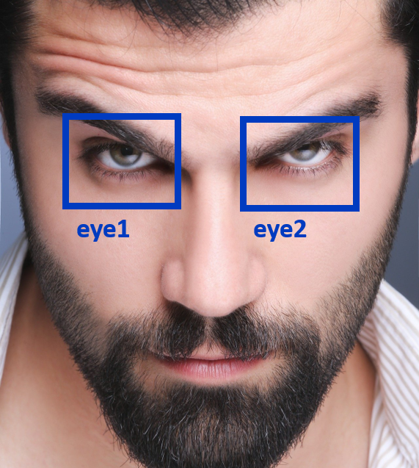
1. 주제
Image detection 기술을 이용한 보안 시스템 개발
Image(Object) detection
Image 특정 요소(object)를 detect해 bounding box로 표시
: image classification + object localization
face
사진 출처: https://pixabay.com/ko/photos/%EB%82%A8%EC%9E%90-%EC%88%98%EC%97%BC-%EC%B4%88%EC%83%81%ED%99%94-%EC%88%98%EC%97%BC-%EB%82%A8%EC%9E%90-657869/

Slide 4
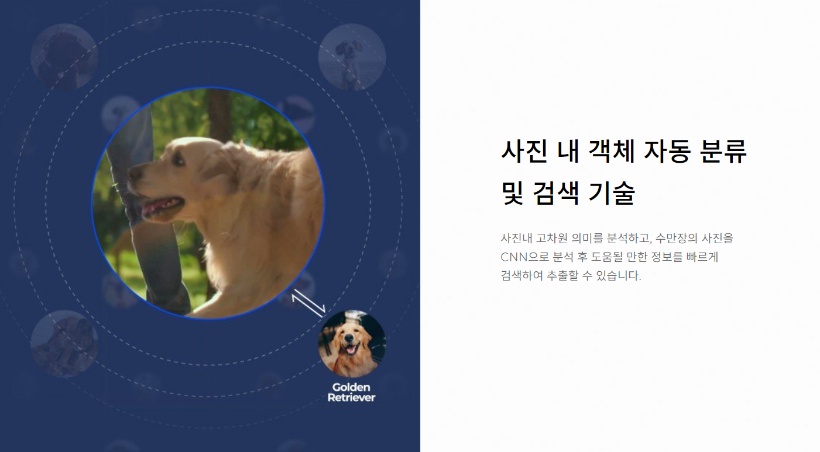
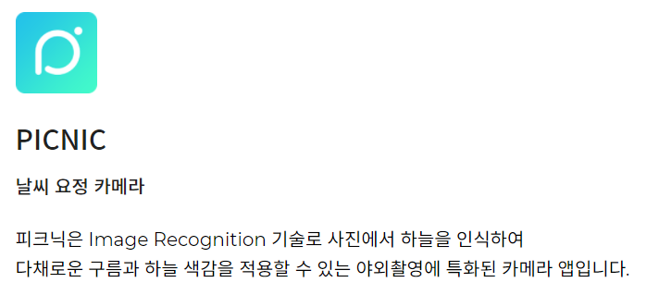
1. 주제
CNN을 이용한 AI Image 서비스 예시
ESTsoft PICNIC-CNN을 이용한 이미지 인식 모델로 하늘을 인식하여 색감을 보정하는 앱
출처: https://www.estsoft.ai/product/recognition

Slide 5

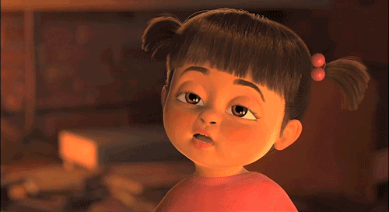


1. 주제
Image Detection을 이용한
눈 깜박임으로
잠금 해제하기
. . … …. ..
설정된 패턴의 리듬대로
눈 깜박임
이미지 출처: 몬스터 주식회사, https://movie.naver.com/movie/bi/mi/basic.nhn?code=32112

Slide 6

2. 필요성
모든 보안 시스템의 목표
보안성 & 편의성
따라서 대두되는 생체인식 보안
그 중에서도 눈에 띄는 성장 중인 비접촉식 얼굴인식
[연말기획-2] 출입통제·생체인식 시장, 2020년 핫 키워드¹
씨엠아이텍, 코로나19 이슈로 홍채인식 수요 증대²
아이폰X의 '페이스 아이디'가 진짜 혁신인 이유³
기사 출처:
¹ https://www.boannews.com/media/view.asp?idx=92989
² https://www.boannews.com/media/view.asp?idx=86954&kind=
³ http://www.ohmynews.com/NWS_Web/View/at_pg.aspx?CNTN_CD=A0002373941

Slide 7
2. 필요성
그러나 맞닥뜨린 한계
[이코노미스트] 구멍 숭숭 뚫리는 생체인식 보안⁴
갤S8 홍채 인식, 단 1분 만에 뚫렸다⁵
[과학을읽다]다른 사람 안구로 '홍채인식' 한다고?⁶
아빠 아이폰 X 아들 얼굴에 뚫렸다⁷
기사 출처:
⁴ https://news.joins.com/article/23651357
⁵ https://news.joins.com/article/21605621
⁶ https://www.asiae.co.kr/article/2018062212592804104
⁷ https://m.etnews.com/20180220000165?obj=Tzo4OiJzdGRDbGFzcyI6Mjp7czo3OiJyZWZlcmVyIjtOO3M6NzoiZm9yd2FyZCI7czoxMzoid2ViIHRvIG1vYmlsZSI7fQ%3D%3D

Slide 8


2. 필요성
개선할 수 있는 방법
Dynamic한 깜박임 패턴
눈 깜박임으로
잠금 해제하기

Slide 9
2. 필요성
눈 깜박임으로
잠금 해제하기
WHY?
보안성
가변성
안정성
홍채 인식을 사용할 수 없었던 특수한 환경에서도 문제 없이 사용 가능
e.g.)
빛이 강한 환경
바람이 세게 부는 환경
의안 착용
편의성
홍채 등의 생체 정보는
유출 시 변경 불가
눈 깜박임 패턴 정보는
유출 시 변경 가능
눈은 가장 드러내기
쉬운 신체 부위
2. 얼굴 전체를
인식할 필요 없음
3. 비접촉 방식
4. 비밀번호 공유 가능
정지된 사진으로
돌파 불가

Slide 10


3. 기술 개발 전략
Python
dlib OpenCV
Pygame
keras NumPy
1. EYE DETECTION
CNN으로 뜬 눈/감은 눈 학습
Keras framework, numpy package
눈 깜빡임 패턴 감지 테스트
(시간, 횟수 -> 리스트)
Face landmark 68
CNN
convolution layer
maxpooling2D ReLU
Sigmoid
2. MAIN PROGRAM
Pygame, dlib, …
OpenCV & cam으로 real time 인식
그림은 그림판으로
FACE LANDMARK68

Slide 11
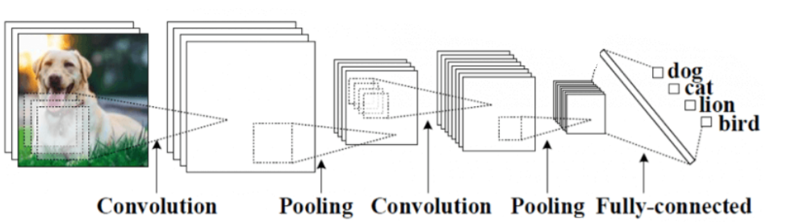
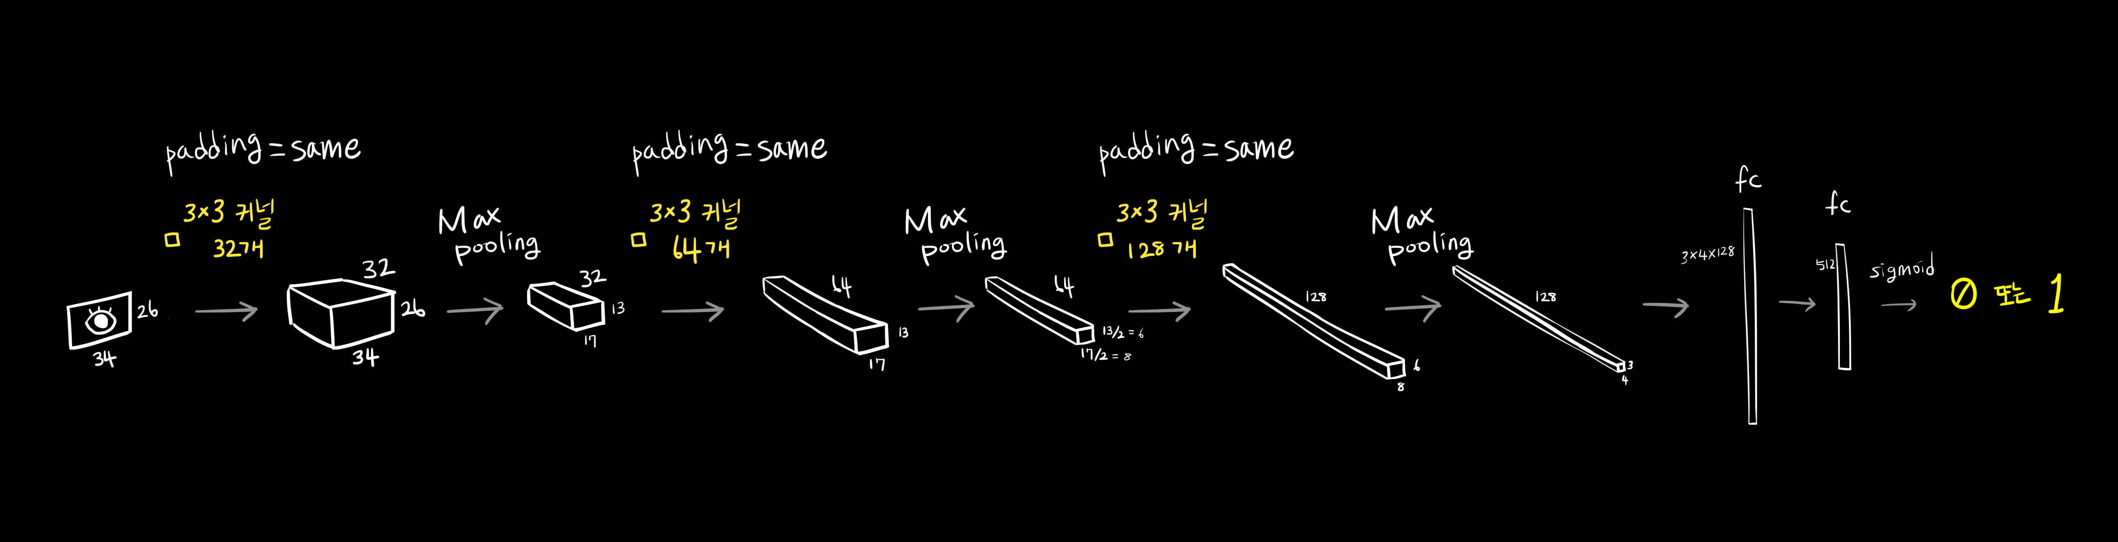
3. 기술 개발 전략
CNN(Convolutional Neural Network)
이미지 출처: https://inuplace.tistory.com/544

Slide 12
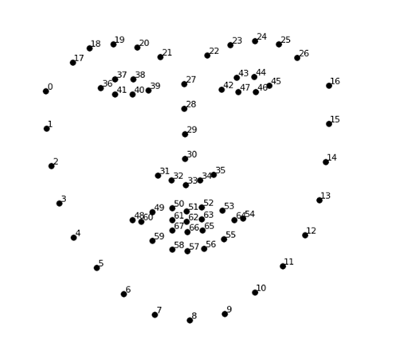
3. 기술 개발 전략
Face LandMark68
이미지 출처:
https://velog.io/@choiiis/Python%EC%97%90%EC%84%9C-dlib%EC%9D%84-%EC%9D%B4%EC%9A%A9%ED%95%98%EC%97%AC-Facial-Landmark-%EA%B2%80%EC%B6%9C%ED%95%98%EC%97%AC-%EB%8D%B0%EC%9D%B4%ED%84%B0%EB%A5%BC-json-%EC%A0%80%EC%9E%A5%ED%95%98%EA%B8%B0

Slide 13
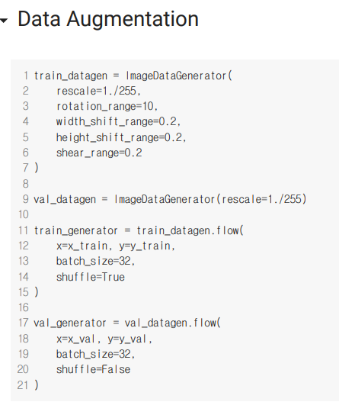
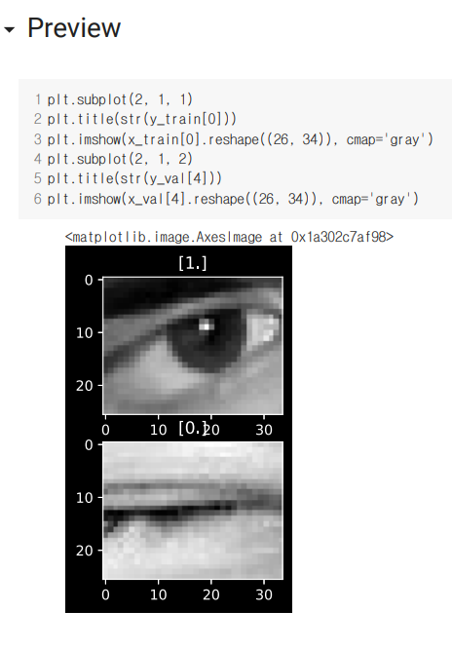
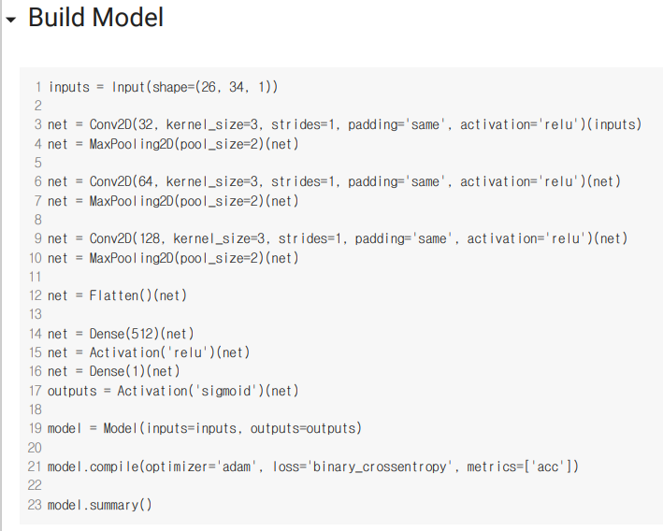
3. 기술 개발 전략
CNN을 이용해
뜬 눈: 1, 감은 눈: 0 으로
학습
Data Augmentation 실행
참고 코드:
https://github.com/kairess/eye_blink_detector/tree/master/dataset

Slide 14
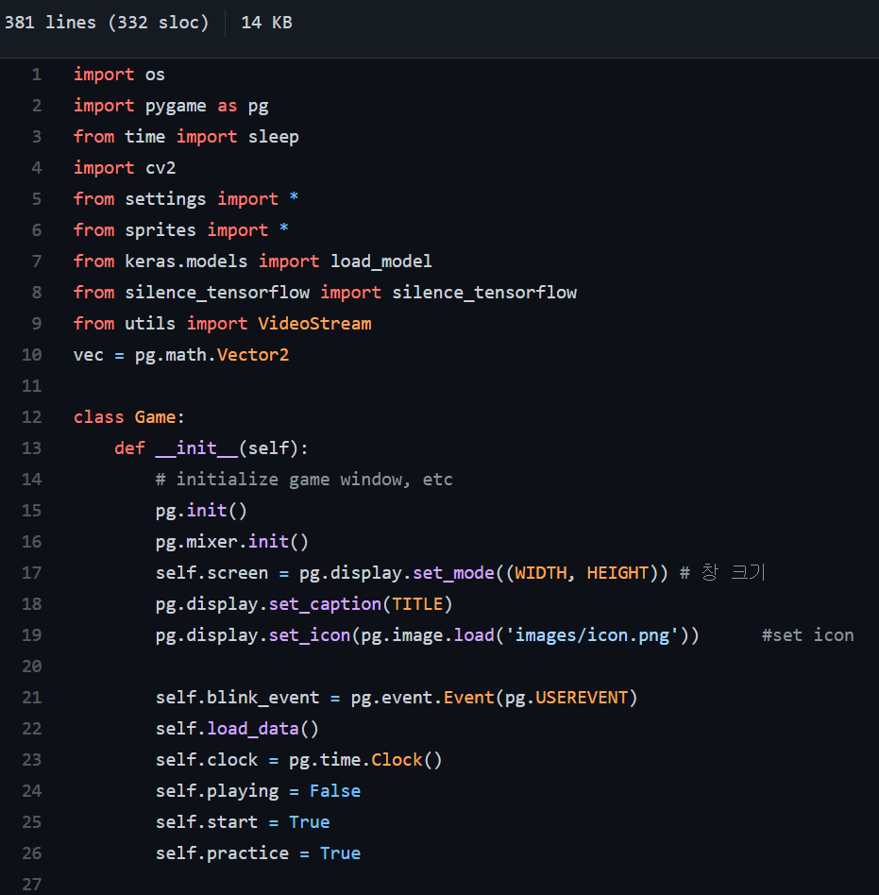


3. 기술 개발 전략
. . . . . . . . . . . .
(패턴에 대한 표시가 나옴)
<연습>
(소리만 나옴)
작성한 pygame 코드의 일부
<실전>
참고 코드:
https://printed.tistory.com/83?category=804472

Slide 15
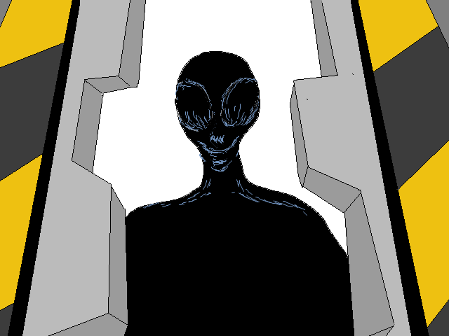

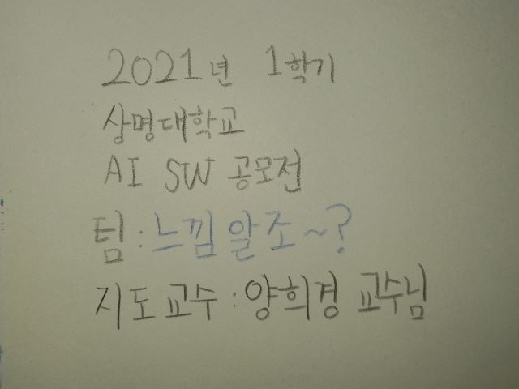
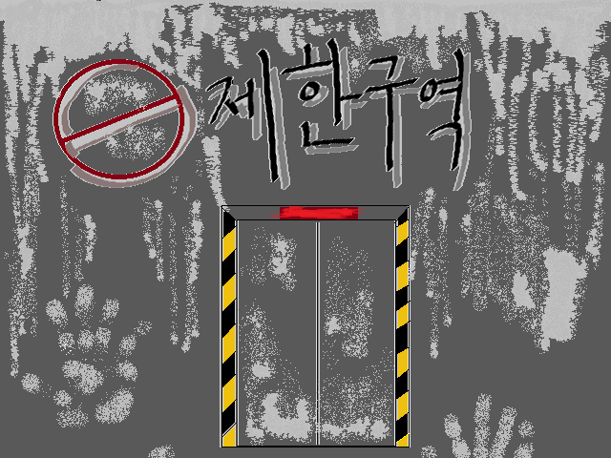
3. 기술 개발 전략
연습
. . . .. .
<성공 화면>
<로딩 화면>
실전
실패
<시작 화면>

Slide 16
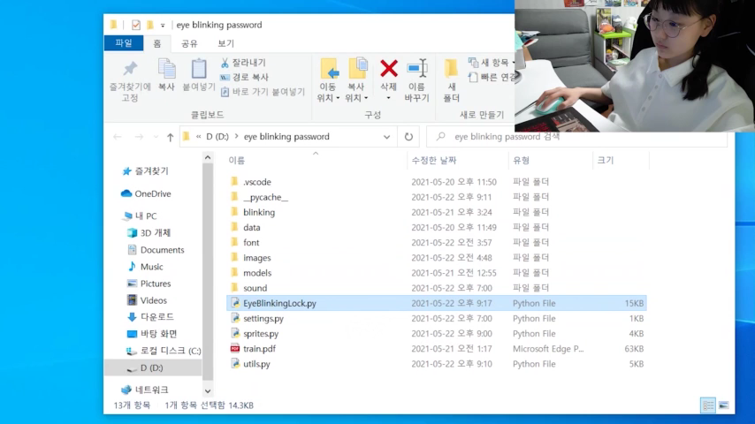
3. 기술 개발 전략 – 기술 시연

Slide 17
4. 사업화 전략
눈 깜박임으로
잠금 해제하기
HOW?
<잠재고객>
스마트폰 잠금
보안이 중요시되는 어플리케이션
얼굴 인식을 사용하는 모든 사업체
<차별화 전략>
높은 적용성. 별도의 장비 x
훔쳐보기 어려운 작동방식
비상시 SOS 기능(전용 패턴 등록)
비접촉
<연계 서비스>
홍채, 얼굴 인식 잠금 해제
출입 시스템
얼굴 인식 결제

Slide 18







눈 깜빡임 보안 기술
기술이전/
상용화 지원
기술료
사용료
보안 시스템/
서비스 제공
보안시스템 개발업체
스마트폰,
은행, IoT 등 보안 장치가
필요한 분야
보안 시스템/서비스 제공
사용료
서비스
서비스
관공서, 기업/기관
기업, 개인

Slide 19
5. 한계 및 보완점
보완점
한계
동영상으로도 잠금 해제 가능
양쪽 눈 따로 인식
많은 연습 필요
패턴 다양성 부족
추가 랜덤 패턴 부여

Slide 20

6. 향후 발전 계획
“홍채 인식과 결합”
홍채 인식과 눈 깜박임 잠금 해제 기능을 함께 사용한다면
보안성과 고유성을 높일 수 있을 것
“초음파로 얼굴의 3D 형체를 감지하는 방식 채택”
“사용자의 눈 깜박임 패턴 뒤에 랜덤하게 시스템에서 지정한 눈 깜박임 패턴을 덧붙이도록 요구“
“길게 두 번 깜박임”을 더해달라는 식으로 요구
“전자기기탐지기를 함께 설치”
그러면 디지털 영상재생매체를 가까이 댈 수 없을 것임

Slide 21
7. 역할 및 일정
<역할>
김부용(조장) | [구현] 미리 설정한 패턴 중 하나 랜덤으로 읽기 & 읽어온 리듬게임같이 패턴 출력 코드 합치기
백원재 | [구현] 제시한 패턴과 눈 깜박임 패턴이 일치하는지 판단하고 결과 return & GUI 적합한 알고리즘 및 모델 조사
박채린 | [구현] 눈 깜박임 인식 & 인식한 것을 신호로 전송 배경 사운드 제작
유지우 | [발표] 발표 및 ppt 제작 & 화면 이미지 제작

Slide 22
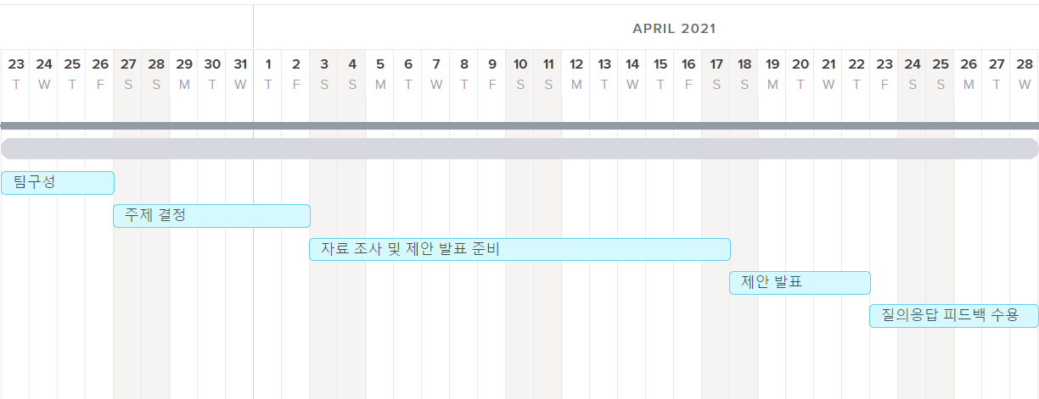
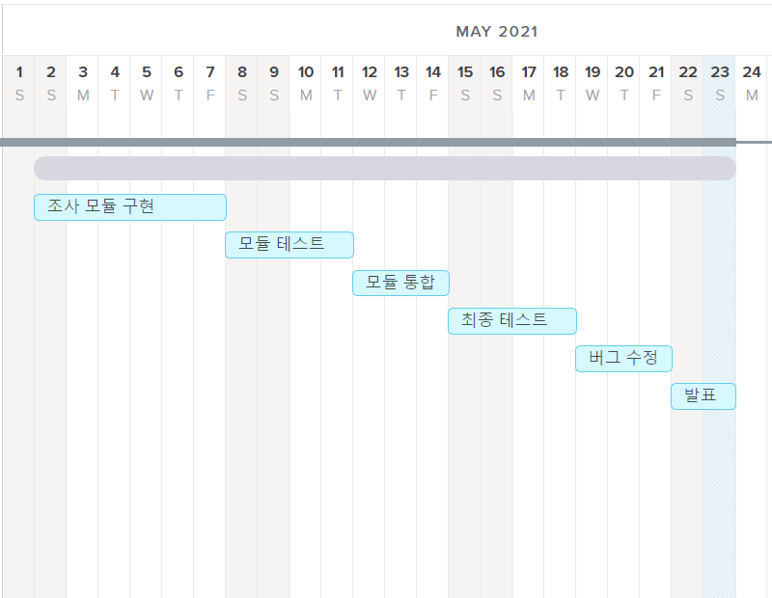
7. 역할 및 일정
<일정>

Slide 23
Thank you
Github 링크: https://github.com/KBY538/2021SMU-DL-eyeblinkingpassword

